Slide 1

Онлайн-календарь научных достижений

Slide 2
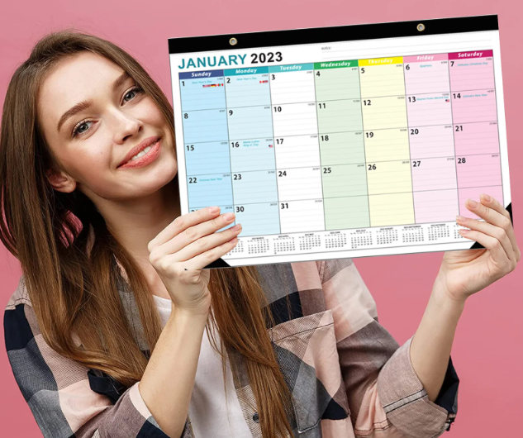
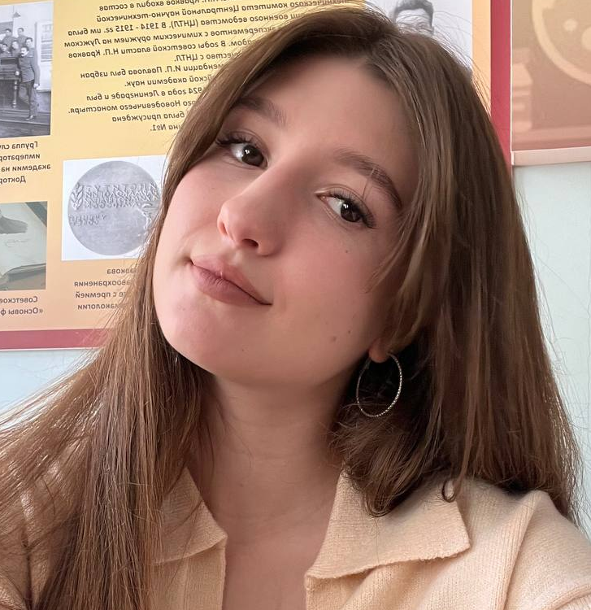
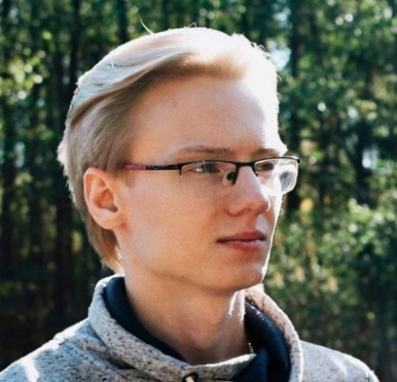
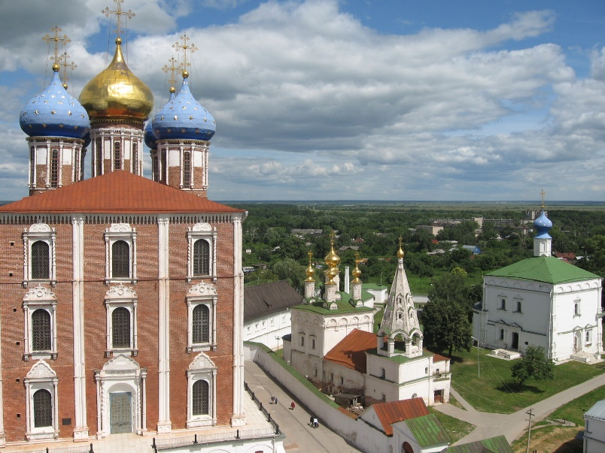


Описание проекта
Наша миссия:
Наше приложение на каждом телефоне.
Наши задачи:
1. Создание платформы, объединяющей информацию о научных
достижениях, связанных с конкретными датами.
2. Обеспечение удобного доступа пользователей к актуальным научным
событиям и исследованиям.
3. Постоянное улучшение и обновление базы данных.
4. Привлечение пользователей и партнеров для развития проекта.
Целевые аудитории
Студенты
Туристы
Музеи

Slide 3



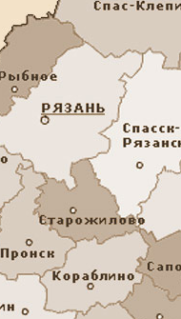
Составляющие проекта - основные продукты
Интерактивный календарь научных достижений
Позволяет пользователям находить информацию о научных событиях, произошедших в конкретные дни
База данных научных открытий
Содержит информацию о различных научных достижениях и событиях
Графический интерфейс пользователя
Обеспечивает удобный и дружелюбный доступ к информации
Рекламные кампании и маркетинговая стратегия
Привлекают пользователей и партнеров, обеспечивая рост проекта

Slide 4




Составляющие проекта - дополнительные продукты
Персональные настройки пользователя
Позволяют пользователям настраивать информацию, отображаемую в календаре
Рекламная сеть
В рамках нашего проекта мы также предоставляем возможности для рекламодателей и партнеров
Техническая поддержка и обучение для пользователей
Обеспечивают удобство использования и обучение для эффективного использования сервиса
Безопасность
Защита данных, Защита от атак, Политика конфиденциальности

Slide 5
Ценности проекта для пользователей
Наши потенциальные пользователи – школьники, учителя, студенты, преподаватели, туристы и сотрудники музеев.
Календарь можно использовать при поиске научной информации при подготовке какого-то научного проекта или мероприятия, приуроченного к той или иной дате или событию.
Возрастная категория: 0+
Достоинства
Всегда под рукой
Удобный доступ к актуальной информации о научных открытиях
Простота в использовании
Возможность быстро находить информацию о событиях, произошедших в конкретные дни
Обширная база данных
Пользователи получают большую и структурированную базу данных в которой легко смогут быстро находить информацию
Масштабирование
Расширение аудитории и партнерство с образовательными учреждениями и музеями
Продвижение
Возможность участия в рекламных кампаниях и продвижении

Slide 6


Ценность проекта для образовательных учреждений
Портрет:
Научное сообщество которым важно научные открытие,
даты их появления и место рождения
Расширение образовательных ресурсов
Образовательные учреждения нуждаются в дополнительных образовательных ресурсах.
Наш проект предоставляет им доступ к обширной базе данных научных открытий, что позволяет обогатить образовательные программы и предоставить студентам доступ к актуальным источникам
Привлечение студентов и преподавателей
Наш проект может помочь учебным заведениям привлечь больше студентов и преподавателей, так как он предоставляет инновационный и удобный доступ к научным данным и исследованиям
Сотрудничество и партнерство
Образовательные учреждения могут сотрудничать с нами, чтобы предоставить своим студентам доступ к дополнительным образовательным ресурсам. Это создает возможности для партнерства и совместных проектов

Slide 7
Ценность проекта для музеев
Портрет:
Научное сообщество которым важно научные открытие,
даты их появления и место рождения
Расширение аудитории и посещаемости
Музеи могут использовать наш проект, чтобы расширить свою аудиторию и привлечь больше посетителей. Путем сотрудничества и размещения информации о музейных событиях, они могут достичь большей видимости
Совместные мероприятия и выставки
Мы предоставляем музеям возможность организовывать совместные мероприятия и выставки с научными темами, что обогатит опыт посетителей и привлечет больше интереса
Образовательные и интерактивные возможности
Музеи могут использовать наш проект для создания образовательных и интерактивных программ, которые помогут посетителям лучше понять историю и науку, связанные с экспонатами музея

Slide 8
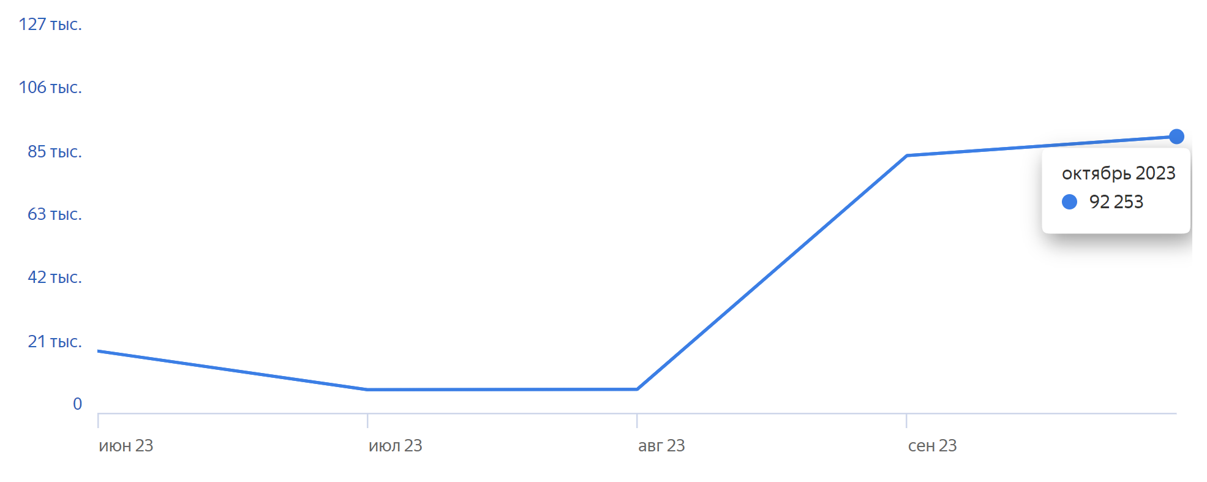
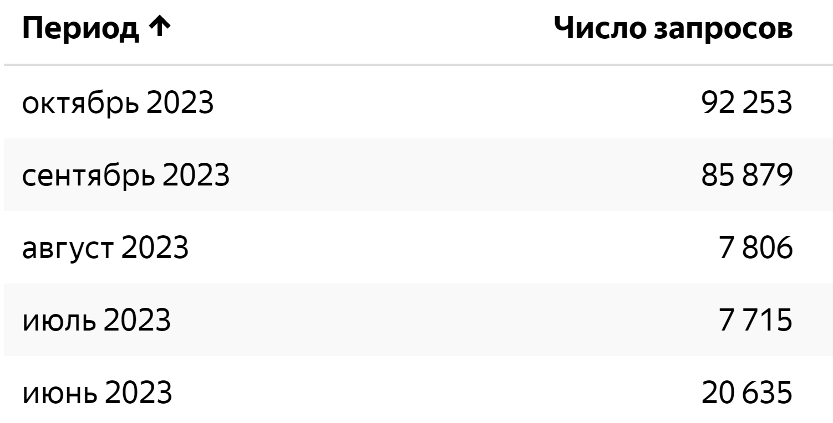
Анализ спроса
Число запросов поиска в области научных открытый за последние 5 месяцев по данным Яндекс:

Slide 9
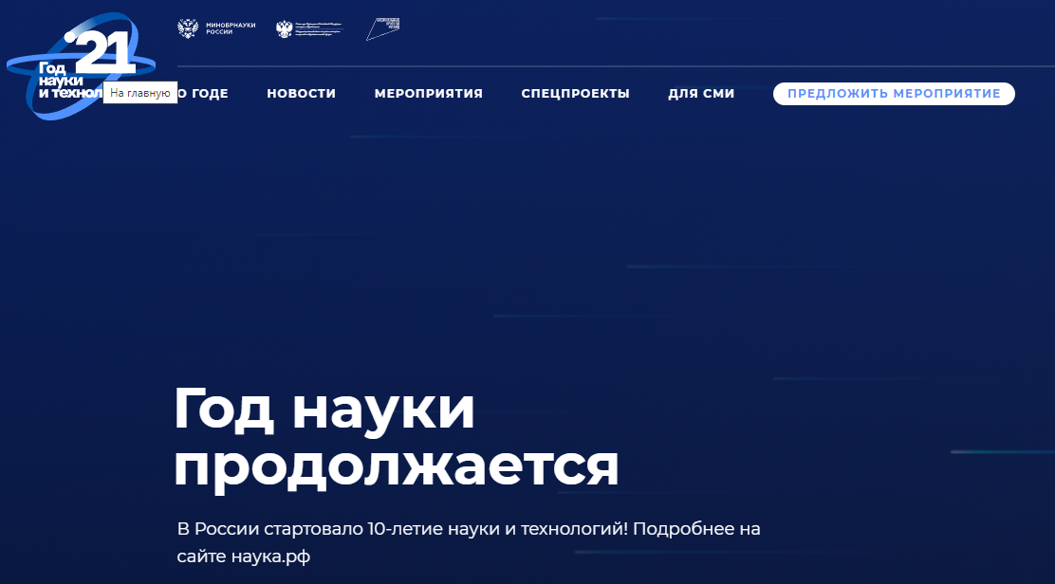
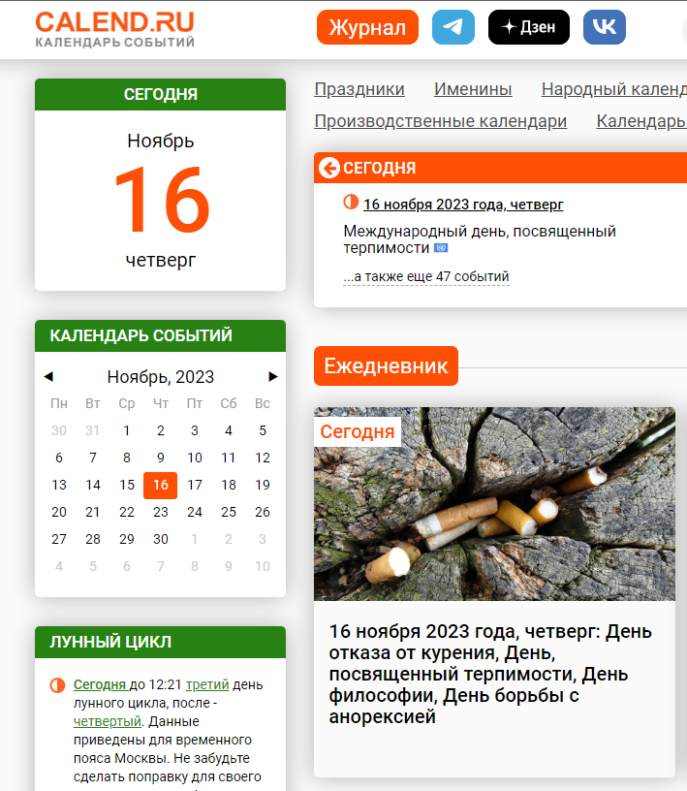

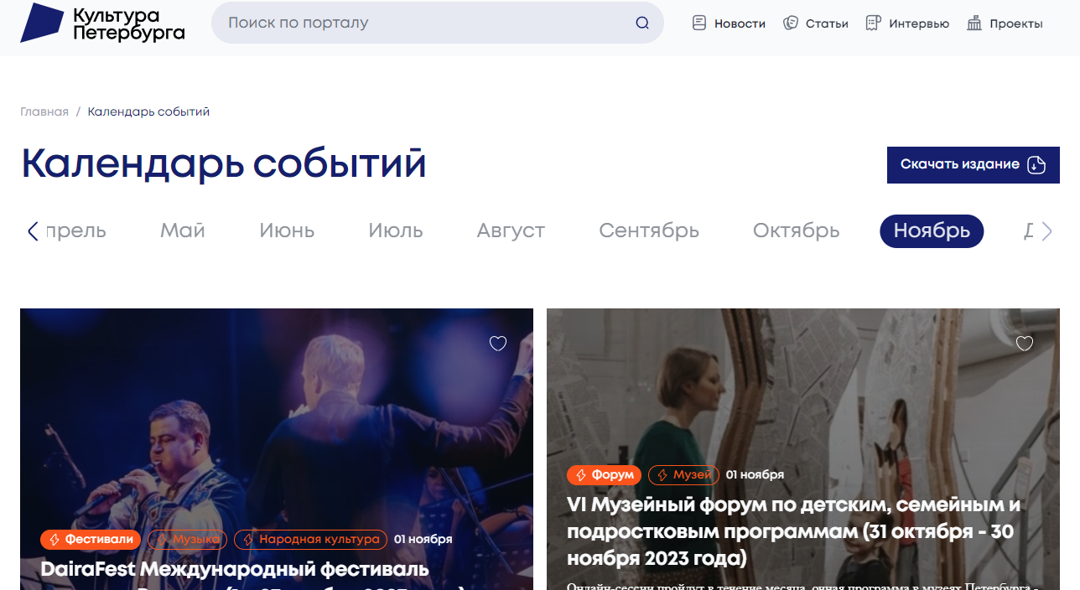
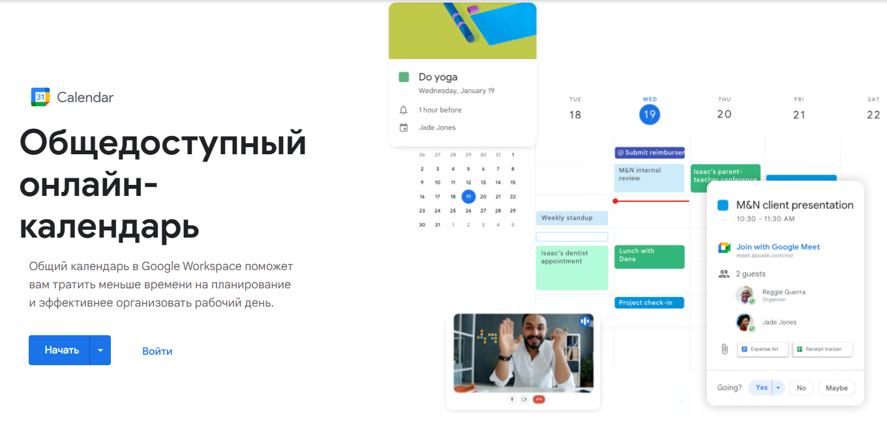


Анализ конкурентов

Slide 10
ТЕХНОЛОГИИ И БИЗНЕС-МОДЕЛЬ
При создании проекта планируется работа с СУБД, HTML, css, Figma.
Готовое приложение, включающее в себя интерактивный календарь, планируется предложить для использования в музеи и учебные заведения города для дальнейшей работы сервиса.

Slide 11
РЫНОК И РЕНТАБЕЛЬНОСТЬ
Потенциал рынка значителен, с учетом роста интереса к науке и образованию. Мы видим возможности для масштабирования бизнеса и партнерских соглашений. Этот проект имеет долгосрочную устойчивость, так как хранит историческую и научную информацию.
В дальнейшем планируется улучшение функциональных возможностей платформы и расширение информации по новым или уже указанным открытиям.

Slide 12
ЗАКЛЮЧЕНИЕ
"Онлайн-календарь научных достижений" - это удобный и доступный способ открывать мир научных открытий каждый день.
Мы готовы предложить вам инструмент, который сделает научные события ближе и доступнее для всех.

Slide 13

Шатров Михаил Андреевич
L3251508
shatrovma@gmail.com
Молендеев Аркадий Андреевич
L3255350
ogtushkan@gmail.com
Тяпугин Александр Андреевич
L3252816
sasha.tyapugin.06@mail.ru
Михайлов Александр Сергеевич
L3255293
Sanjes583@yandex.ru
Фролова Анна Станиславовна
L3253297
300704fas@mail.ru
Цуканова Софья Александровна
L3545165
i_s_ts@vk.com

